Slide 1

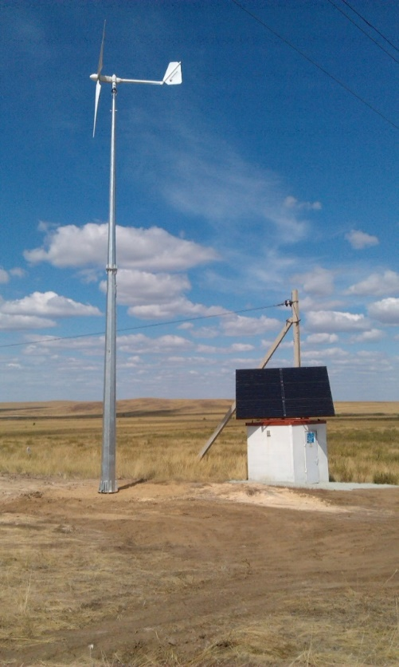
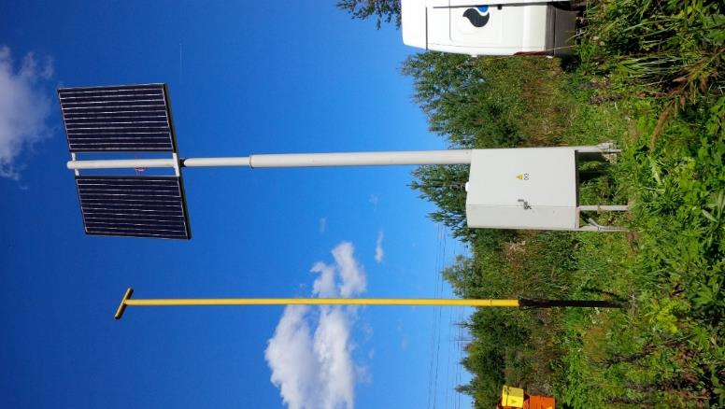
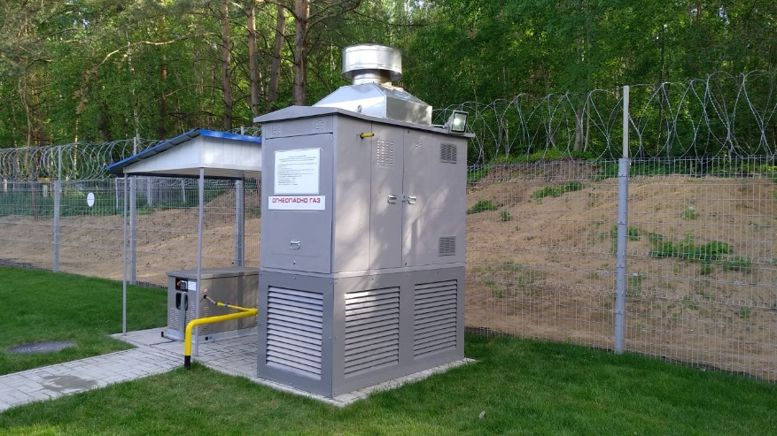
МЕЖДУНАРОДНАЯ КОНФЕРЕНЦИЯ
«АКТУАЛЬНЫЕ ВОПРОСЫ ПРОТИВОКОРРОЗИОННОЙ ЗАЩИТЫ»
ОТРАСЛЕВОЕ СОВЕЩАНИЕ РУКОВОДИТЕЛЕЙ ПОДРАЗДЕЛЕНИЙ
ЗАЩИТЫ ОТ КОРРОЗИИ ОРГАНИЗАЦИЙ ГРУППЫ «ГАЗПРОМ»
ОПЫТ И ПРОБЛЕМАТИКА ПРИМЕНЕНИЯ АЛЬТЕРНАТИВНЫХ ИСТОЧНИКОВ ПИТАНИЯ С ОБОРУДОВАНИЕМ ПРОТИВОКОРРОЗИОННОЙ ЗАЩИТЫ
Докладчик: Глазов П.Н.
Начальник отдела реализации комплексных проектов
p.glazov@pipe-st.ru
27-31 мая 2019г., г. Сочи,
Красная Поляна

Slide 2

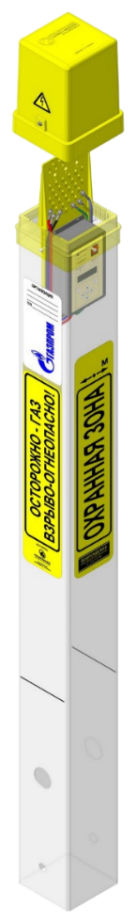
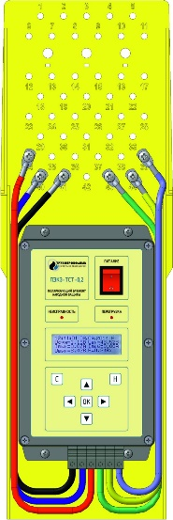
ПОЛЯРИЗУЮЩИЙ ЭЛЕМЕНТ КАТОДНОЙ ЗАЩИТЫ
ПЭКЗ-ТСТ - сверхкомпактная станция катодной защиты, которая может устанавливаться внутри стойки КИП
РЕЖИМЫ СТАБИЛИЗАЦИИ
  Выходной ток
  Выходное напряжение
  Суммарный потенциал
  Поляризационный потенциал
В первых двух режимах обеспечивается работа без электрода сравнения.

Slide 3
Техническое описание ПЭКЗ-ТСТ
ТЕХНИЧЕСКИЕ ХАРАКТЕРИСТИКИ ПЭКЗ-ТСТ
Параметр | Значение
Напряжение питания | 20…60 В
Максимальная выходная мощность | 300 Вт
Выходное напряжение | 0,3…48 В
Выходной ток | 10 мА…10 А
Шаг установки напряжения/тока | 10 мВ / 10 мА
КПД | не менее 85%
Коэффициент пульсаций выходного напряжения (Iвых=10А) | < 1,5%
Штатно установленные каналы связи | GSM + RS-485
Рабочий диапазон температур | -45…+65°С
Класс защиты корпуса | IP65
Масса | < 2,7 кг
Габаритные размеры | 255х146х83 мм

Slide 4
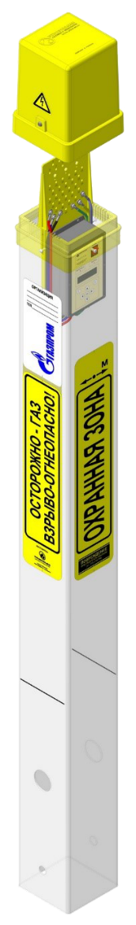
Техническое описание ПЭКЗ-ТСТ
ФУНКЦИОНАЛЬНЫЕ ВОЗМОЖНОСТИ
Встроенный графический дисплей, отображающий все параметры работы.
Обеспечение выходного напряжения 48 В при входном напряжении 20 В.
Возможность установки модулей для измерения скорости коррозии, сопротивления трубопровод-кожух, дополнительных каналов для измерения потенциалов и др.
Полностью настраиваемые из меню алгоритмы измерения суммарного и поляризационного потенциалов
Двойная защита от перегрузок и короткого замыкания нагрузки в течение ненормируемого времени (аппаратная и программная)
Автоматическая передача информации при возникновении нештатных ситуаций (вскрытие КИП или шкафа, пропадание питания, обрыв ЭС или нагрузки, короткое замыкание и перегрузка, выход любых параметров за пределы уставок, перегрев и т.д.)
Удаленный мониторинг и управление режимами работы с помощью специализированного программного обеспечения

Slide 5
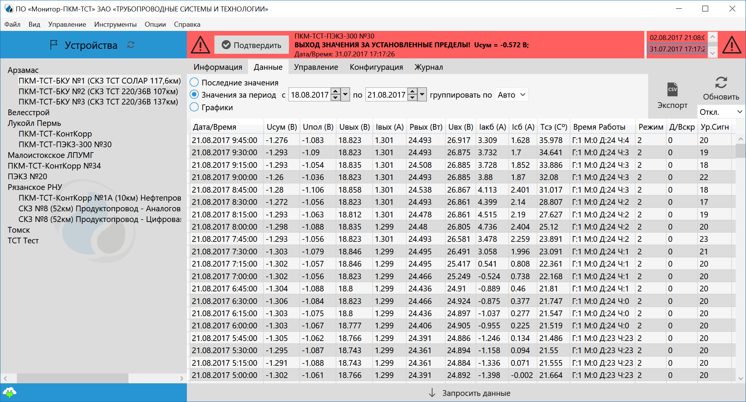
Представление данных ПЭКЗ в клиентском ПО «Монитор-ПКМ-ТСТ»
Удалённый мониторинг и управление ПЭКЗ

Slide 6
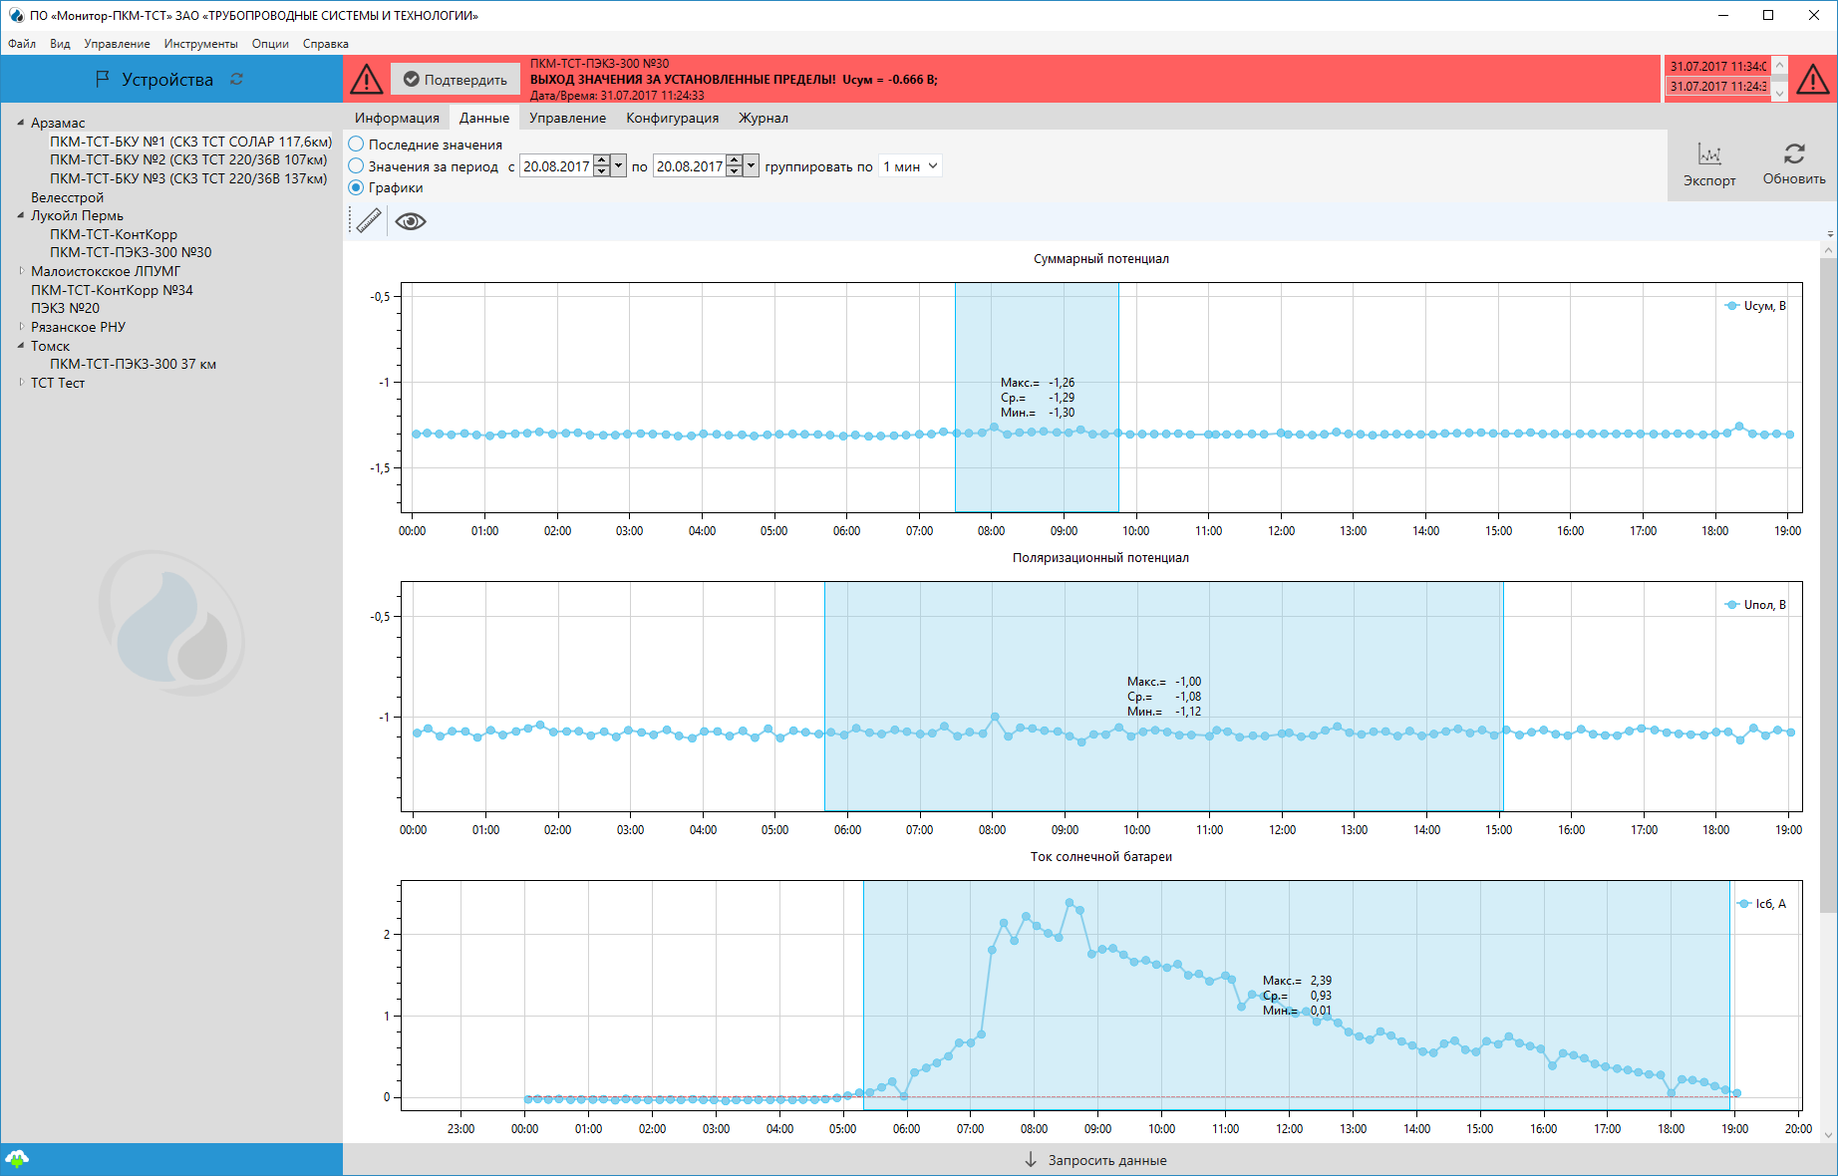
Представление данных ПЭКЗ в клиентском ПО «Монитор-ПКМ-ТСТ»
Удалённый мониторинг и управление ПЭКЗ

Slide 7
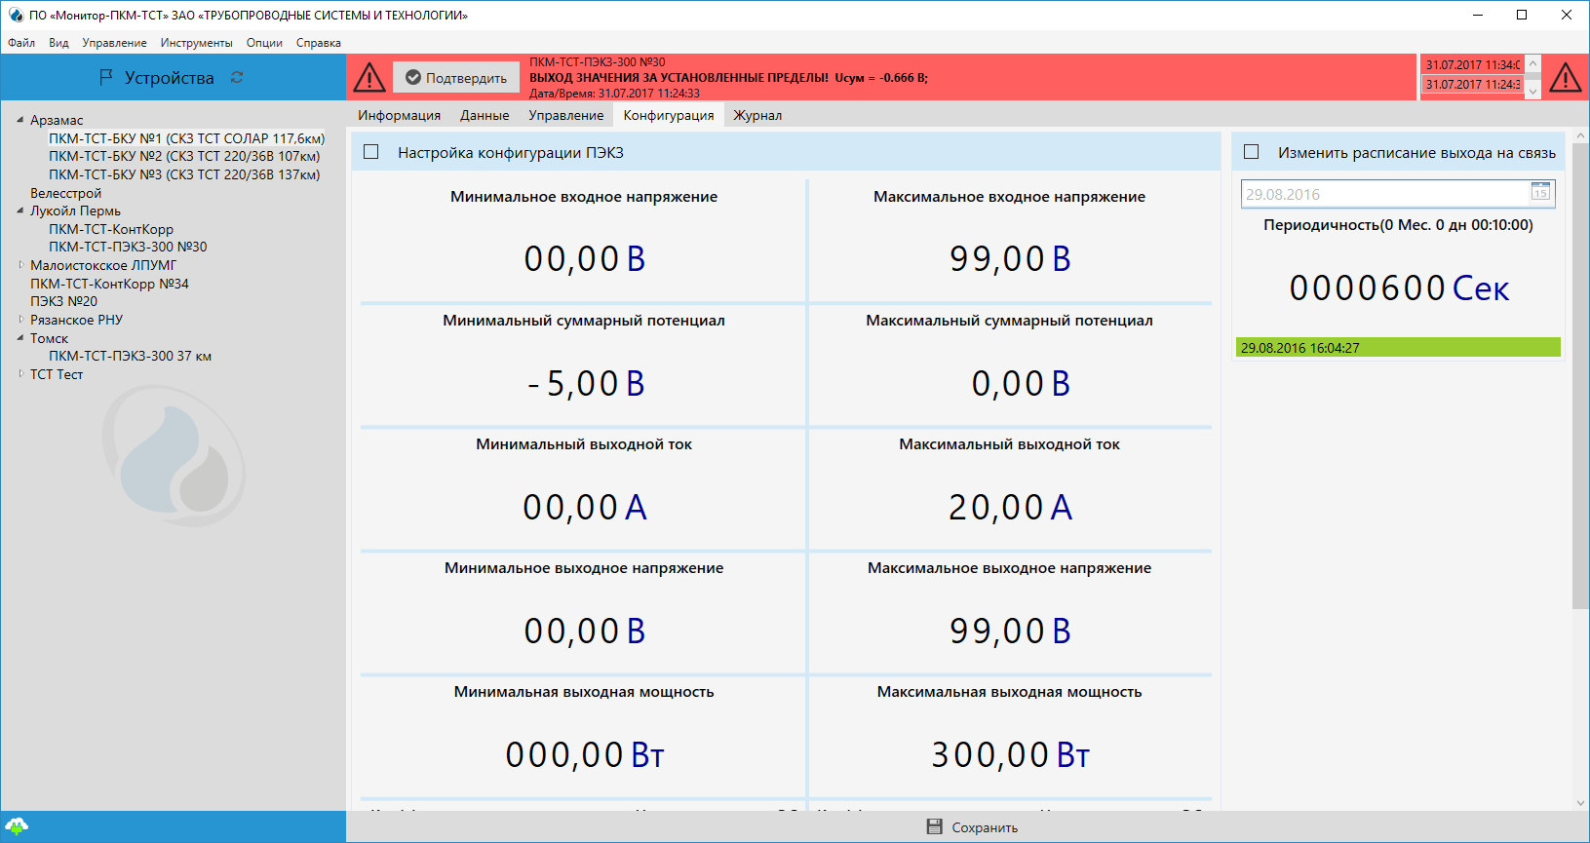
Удаленное управление ПЭКЗ
Удалённый мониторинг и управление ПЭКЗ

Slide 8
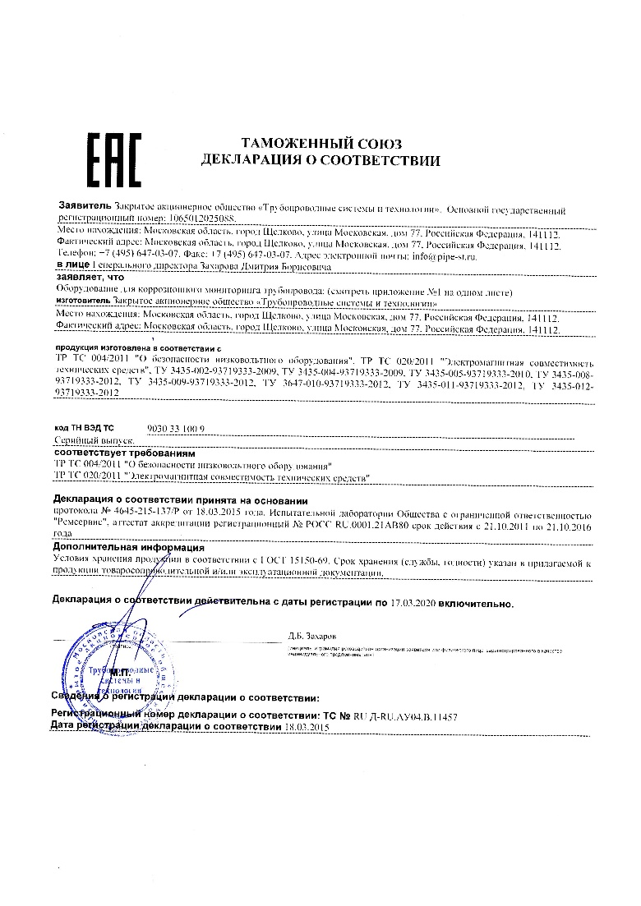
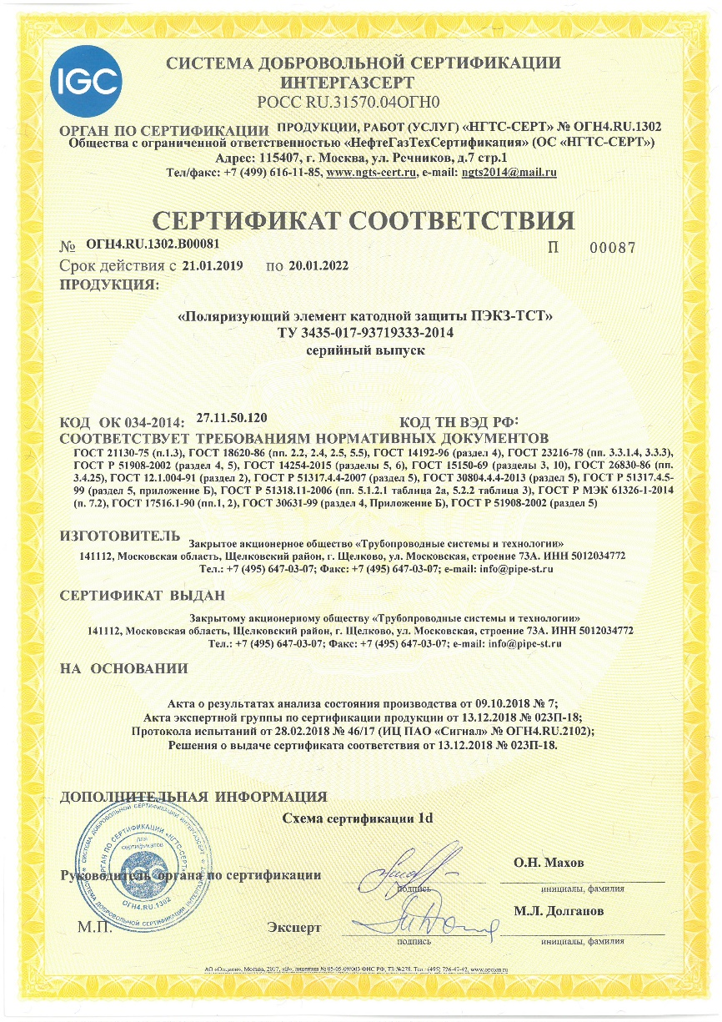

Сертификация

Slide 9





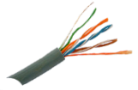
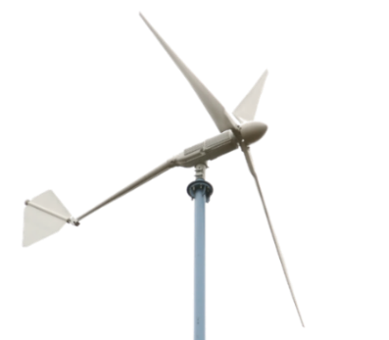
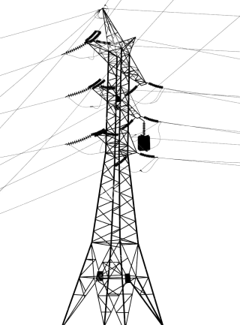
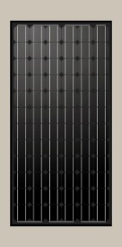
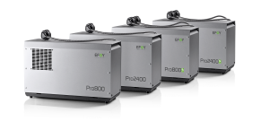
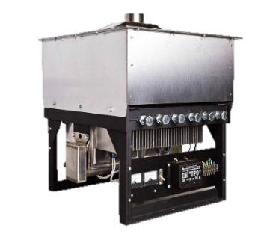
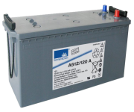
Техническое описание ПЭКЗ-ТСТ
КАНАЛЫ УПРАВЛЕНИЯ И ПЕРЕДАЧИ ДАННЫХ
            GSM/GPRS
            Спутниковый (ССС «Гонец»)
            Оптоволоконная линия
            Проводной интерфейс RS-485
            Локальное управление и съем
            накопленных данных на Flash-USB
ИСТОЧНИКИ ПИТАНИЯ
Ветрогенераторы Солнечные батареи Топливные элементы ТЭГ АКБ ~ 220 В

Slide 10
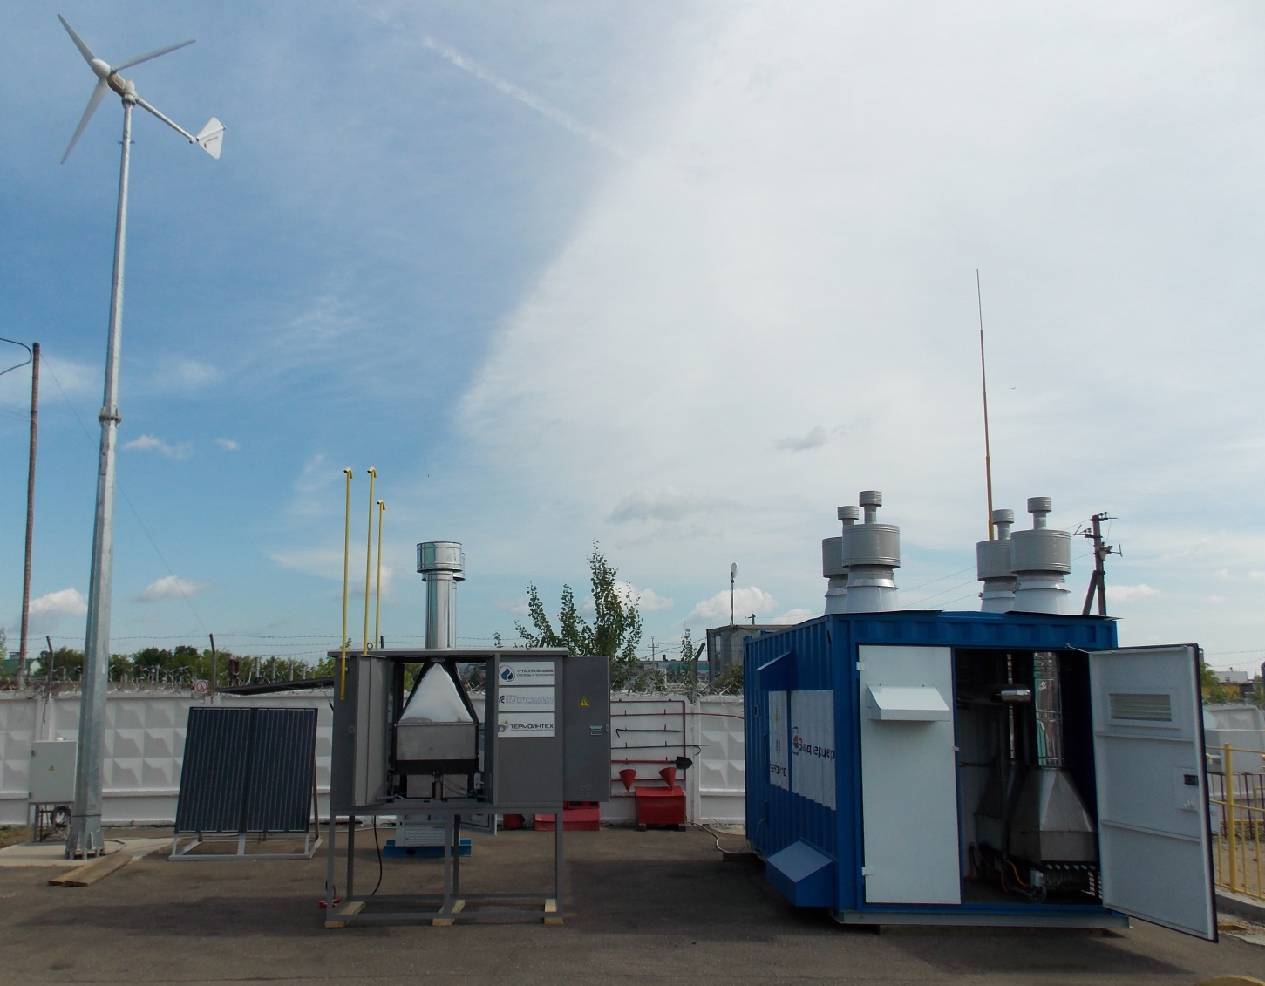
Альтернативные источники энергии
Применение:
Для питания ПЭКЗ могут применяться различные источники питания постоянного и переменного тока.
Полигон с различными источниками питания на базе производственного комплекса ЗАО «Трубопроводные системы и технологии»

Slide 11
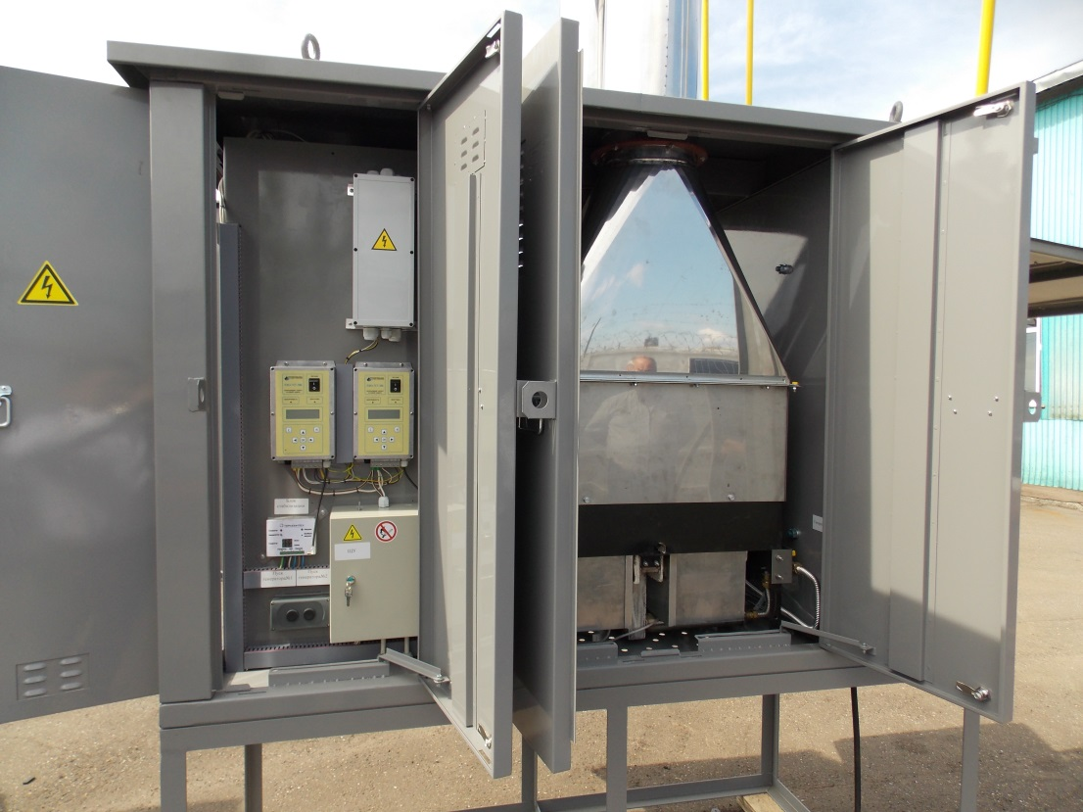
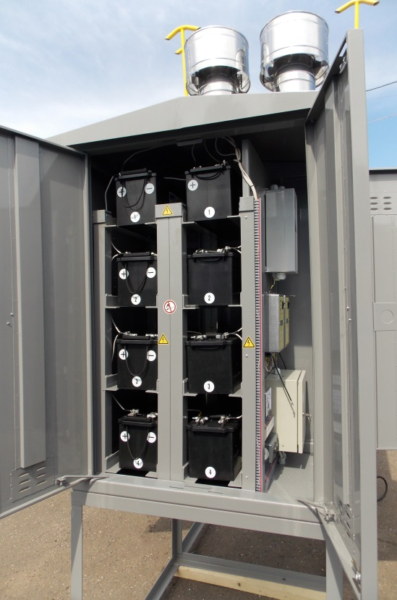
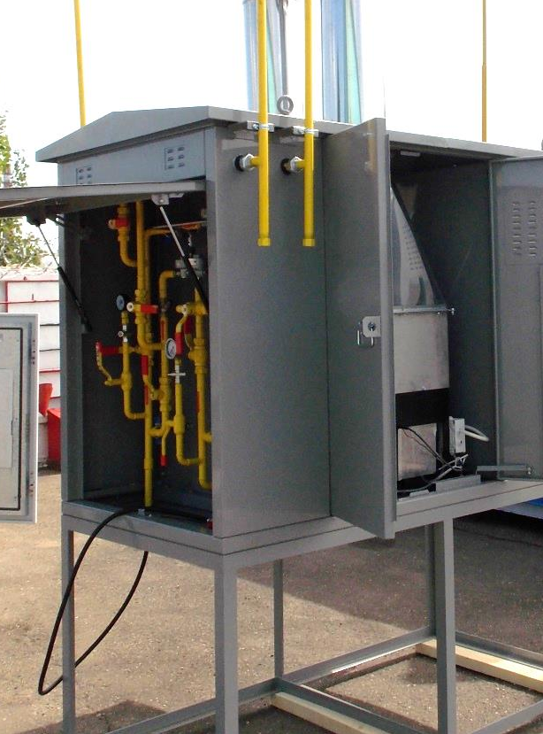
Альтернативные источники энергии
ПЭКЗ-ТСТ с питанием от термоэлектрогенератора
Технические характеристики:
Выходная мощность термоэлектрогенератора – 400 Вт
Эффективная выходная мощность ПЭКЗ – до 300 Вт
Емкость встроенных аккумуляторов – 400 А/ч
Резервирование ПЭКЗ
Удаленное управление и передача данных, в том числе параметров работы ТЭГ

Slide 12
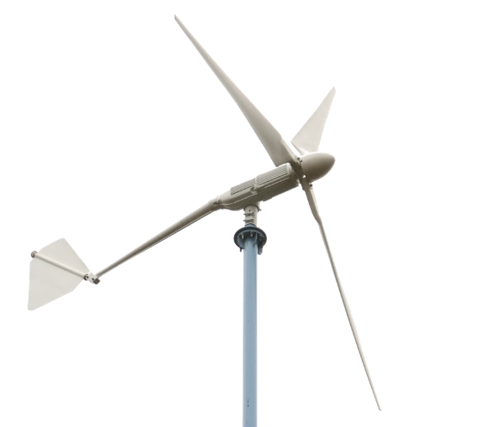
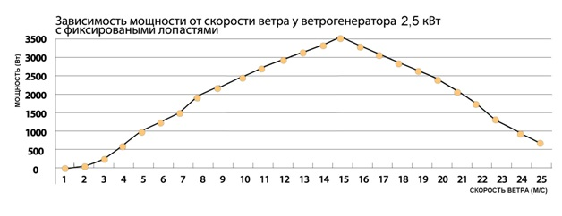
Альтернативные источники энергии
Ветрогенераторные установки 2,5-3,5 кВт
LOW WIND 48 2,5/3,5 кВт @ 360 об/мин
Номинальная мощность | 2500 Вт
Максимальная мощность | 3500 Вт
Диаметр ротора | 3,8 м
Количество лопастей | 3
Стартовая скорость | 2,5 м/с
Номинальная скорость | 10 м/с
Рабочая скорость ветра | 2.5 м/с - 25 м/с
Мах. скорость ветра | 50 м/с
Зона охвата | 11.3 м²
Вес | 115 кг
Генератор | С постоянными магнитами, 3 фазы
Лопасти | Из полиэфирной смолы, армированные стекловолокном
Тип | Горизонтальный ротор с вращением поперёк ветра
Регулирование скорости | Электромагнитный тормоз + отклонения
Метод торможения | Электродинамический тормоз
Уровень шума | 32 дБ на 60 м при скорости ветра 8 м/с
Годовой объем производства электроэнергии | 2500 - 7500 кВт/час
Антикоррозийная защита | Герметичная конструкция, гальванизирование, литой алюминий, устойчивые к УФ-излучению краски

Slide 13
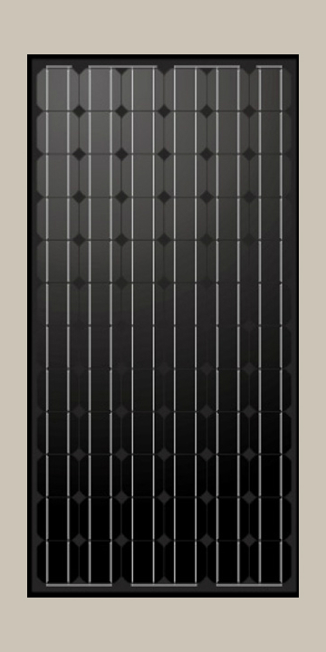
Альтернативные источники энергии
Альтернативные источники энергии
Солнечные батареи
Моно-200-24В
Солнечные элементы | 72 (6 х 12) монокристаллические ячейки 125мм с высоким КПД (18%)
Покрытие | 3.2 mm закаленное антибликовое стекло
Максимальная мощность (Рmах) | 200 Вт
Напряжение при Рmах | 37.7V
Ток при Pmax(Imax) | 5.ЗА
Напряжение холостого хода (Voc) | 45.2V
Ток короткого замыкания (Isc) | 5.6А
Рабочий температурный диапазон | от -40:С до +90⁼С
Рамка | Анодированный алюминиевый сплав, с двойной стенкой
Соединительная коробка | IP65. IP67. TUV сертификация
Габариты | 1580 х 808 х 35mm
Вес | 15.5 кг

Slide 14
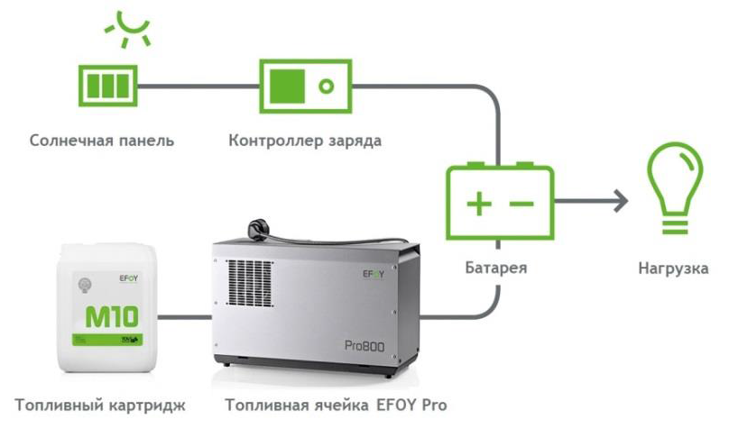
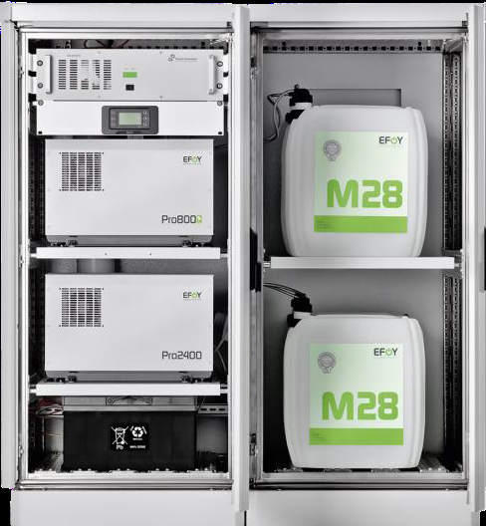
В качестве резервного источника тока, при временной нехватке энергии солнца или ветра, возможно использование топливной ячейки
Альтернативные источники энергии
Топливные ячейки на метаноле
Максимальная мощность 500 Вт
Номинальное напряжение 24 В / 48 В
Максимальный ток при 24 В / 48 В 21 А / 10,5 А
Потребление топлива 0,9 л/кВт ч

Slide 15
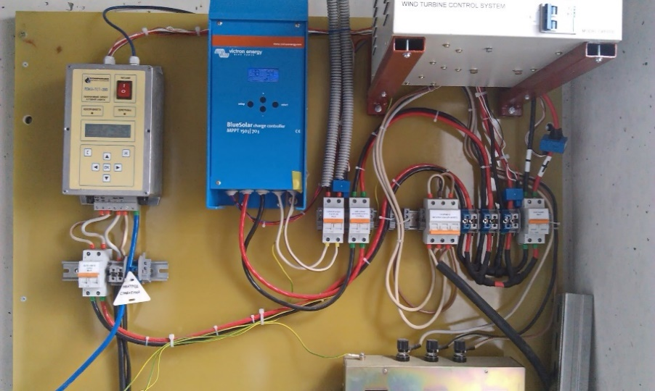
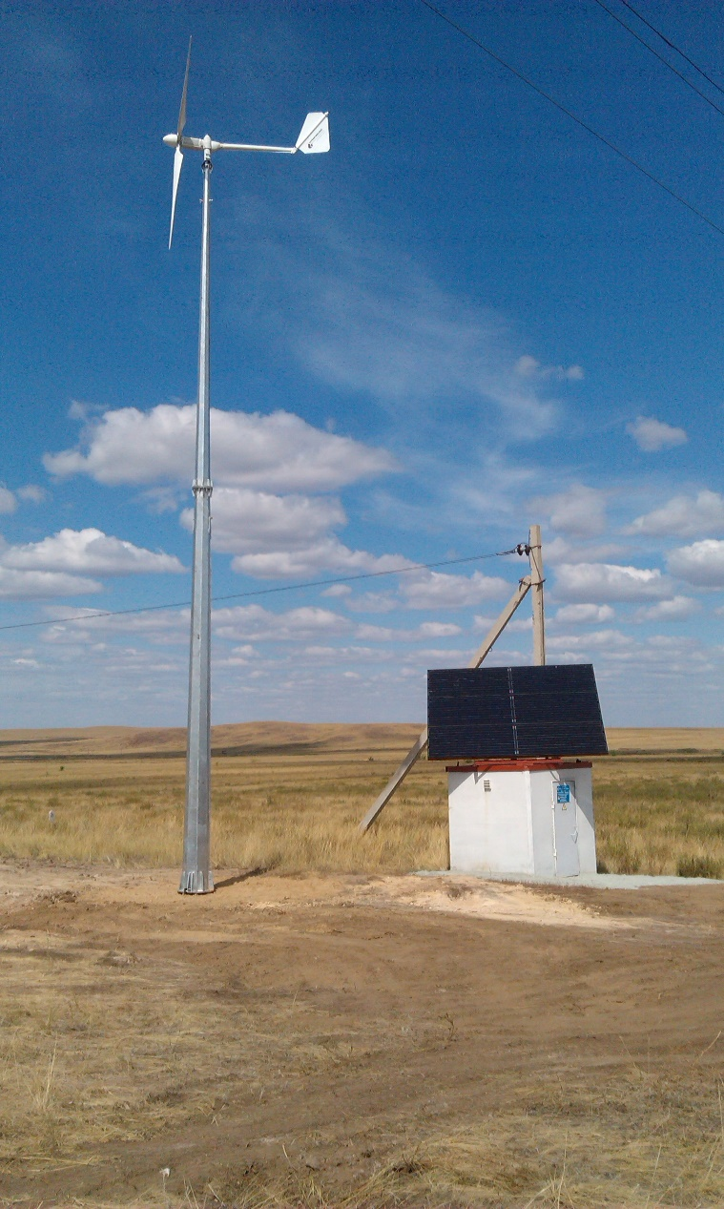
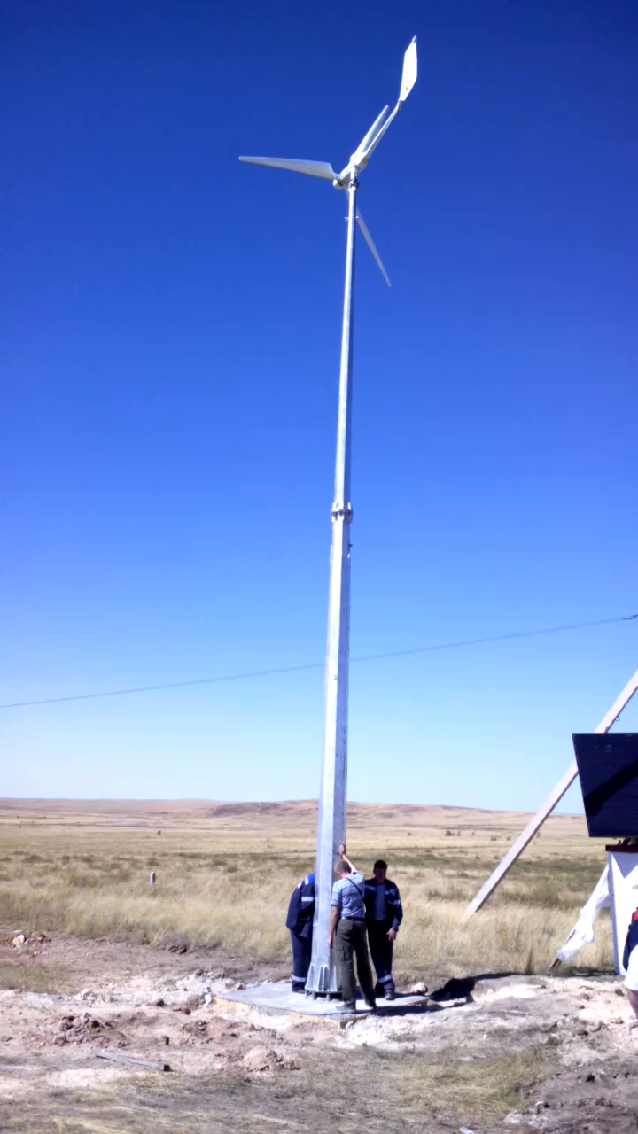
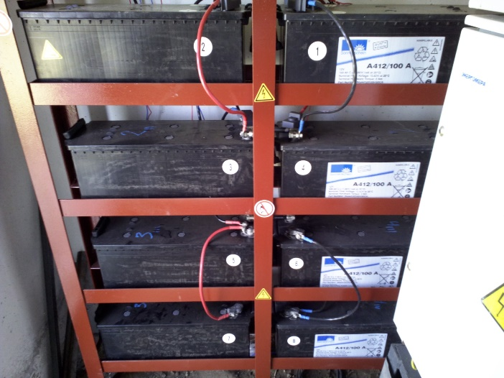
Домбаровское ЛПУ МГ ГТ Екатеринбург

Slide 16
Основные технические характеристики УКЗ
Домбаровское ЛПУ МГ ГТ Екатеринбург
Характеристика | Значение
Напряжение питания системы | 48 В
Мощность ветрогенератора / солнечных батарей | 2500 / 1200 Вт
Средняя отдача ВГ + СБ на объекте | 200…300 Вт
Средние выходные напряжение, ток, мощность ПЭКЗ на объекте | 48 В / 2 А/ 96 Вт
Режим стабилизации – по току | 0,5 – 3 А
Максимальная выходная мощность ПЭКЗ | 300 Вт
Канал передачи данных | GSM/GPRS
Температурный диапазон эксплуатации | - 45…+60 °С

Slide 17
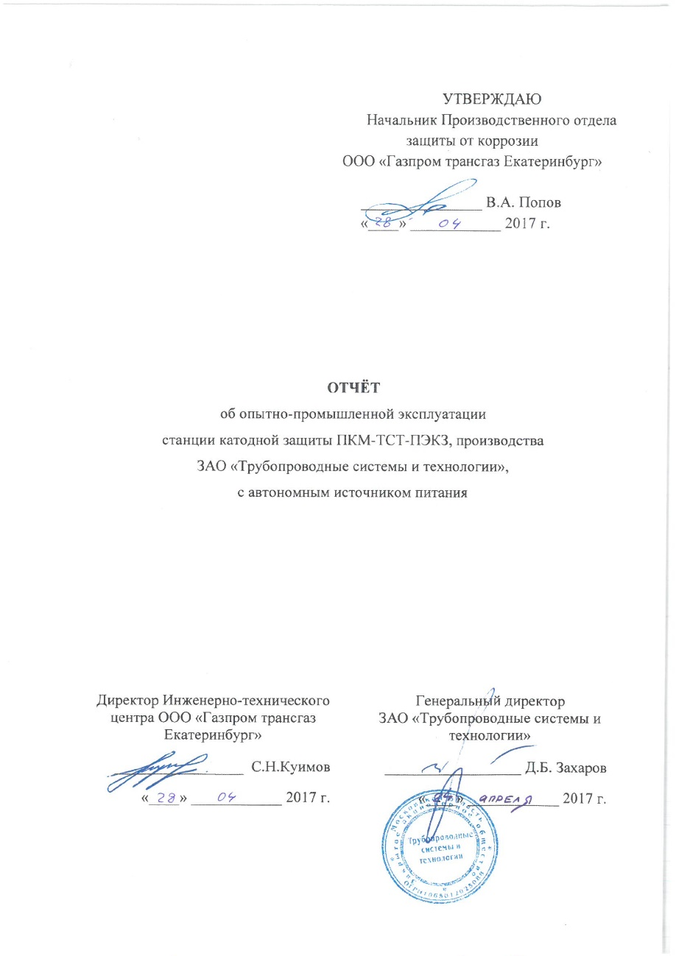
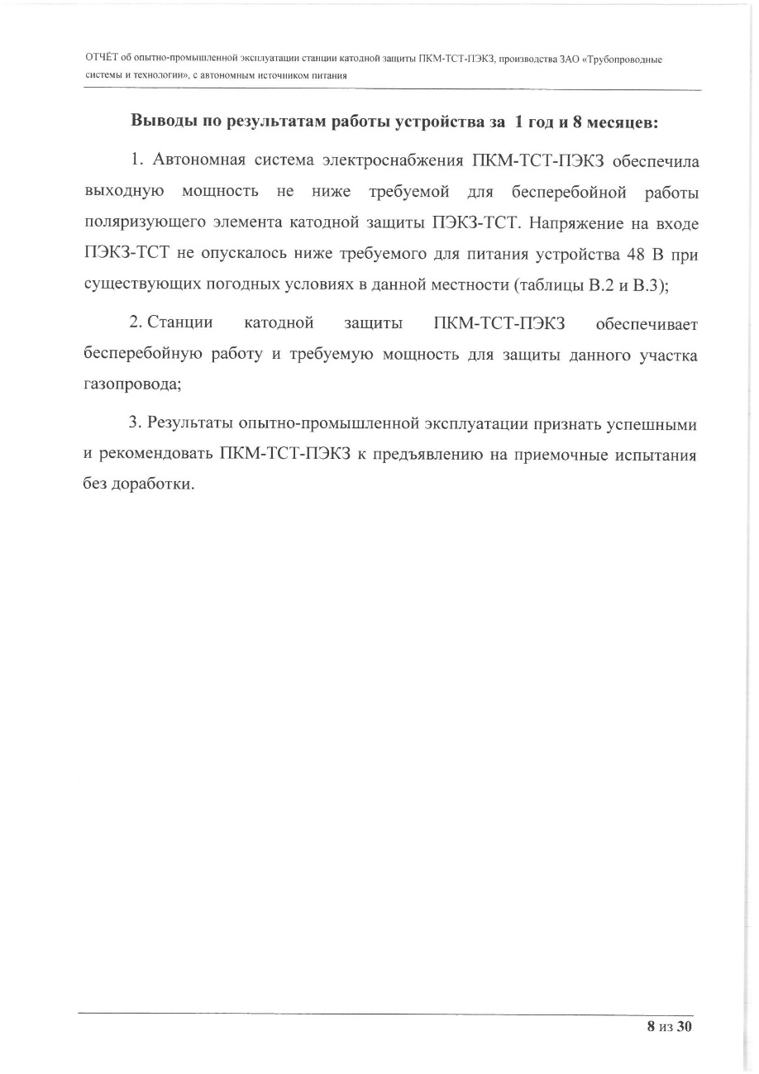
ОПЭ ПЭКЗ-ТСТ с автономным источником питания
Домбаровское ЛПУ МГ ГТ Екатеринбург

Slide 18
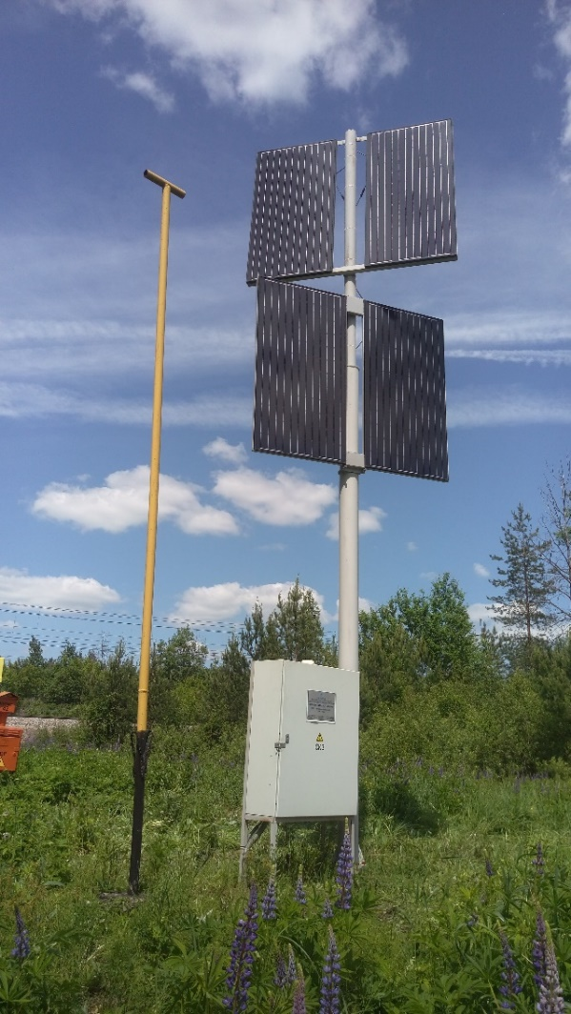
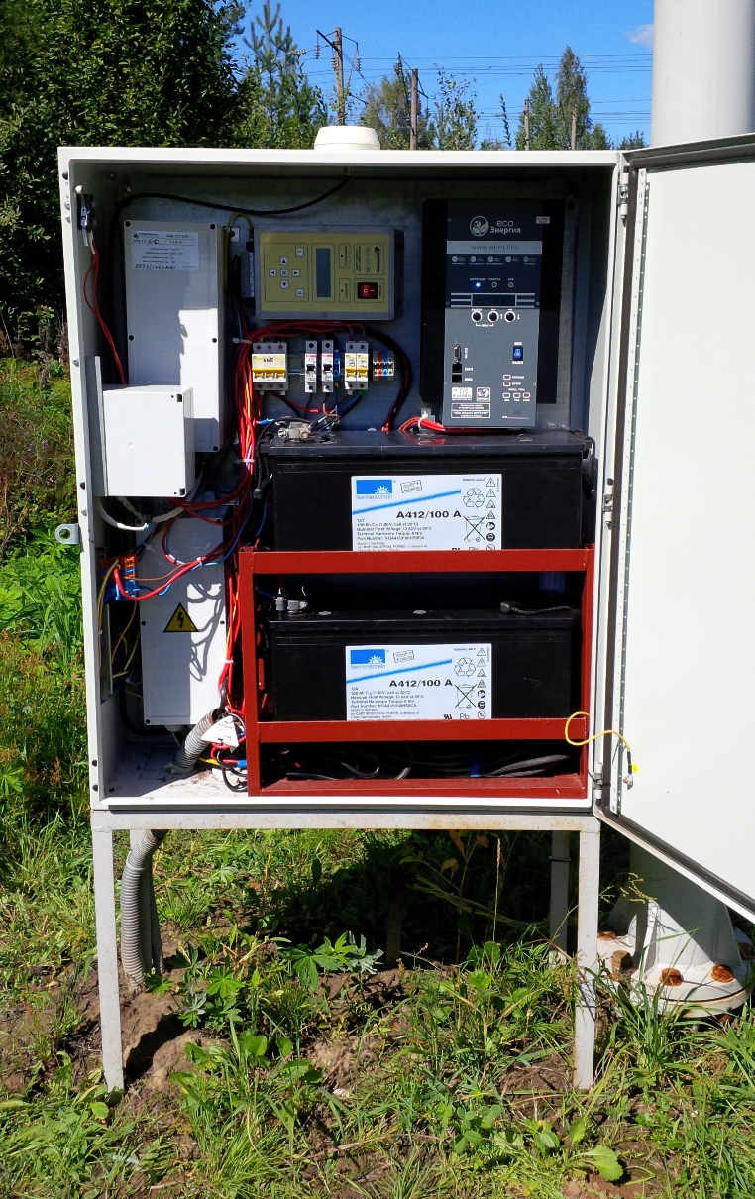
Арзамасское ЛПУ МГ ГТ Нижний Новгород

Slide 19
Основные технические характеристики УКЗ
Арзамасское ЛПУ МГ ГТ Нижний Новгород
Характеристика | Значение
Напряжение питания системы | 24 В
Мощность солнечных батарей | 400 Вт
Средняя отдача СБ на объекте | 20-30 Вт
Максимальная выходная мощность ПЭКЗ | 300 Вт
Средние выходные напряжение, ток, мощность ПЭКЗ на объекте | 20В / 1А / 20 Вт
Поддерживаемый суммарный потенциал на объекте | 1,45 В
Канал передачи данных | GSM/GPRS
Температурный диапазон эксплуатации | - 45…+60 °С

Slide 20
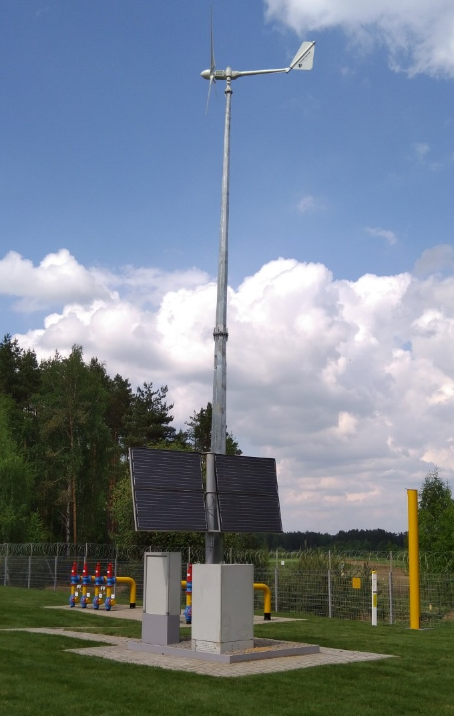
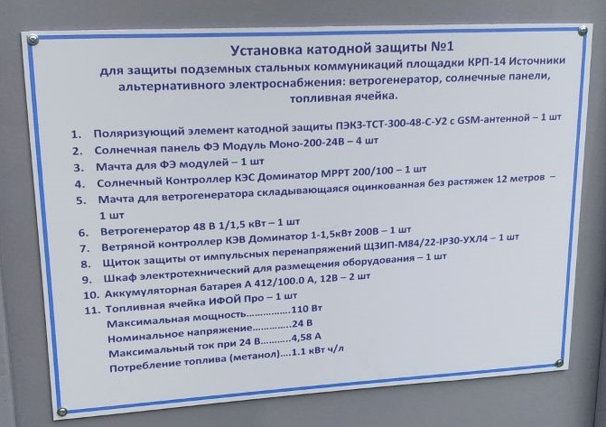
КРП-14 ГТ Москва

Slide 21
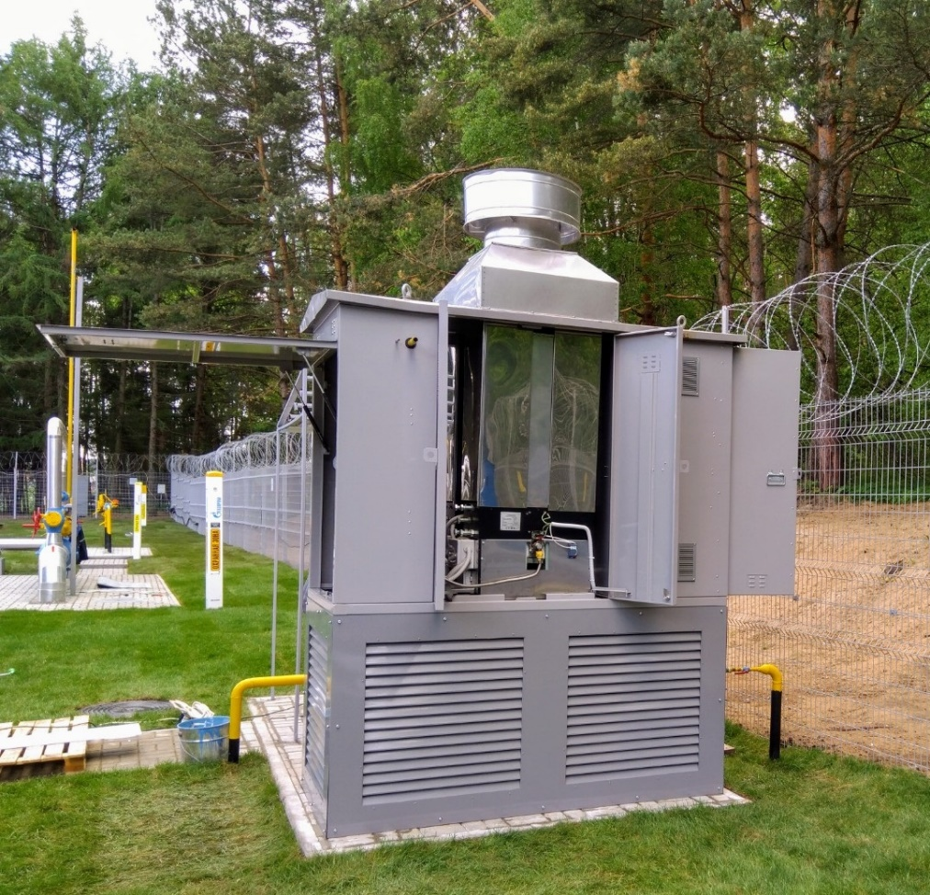
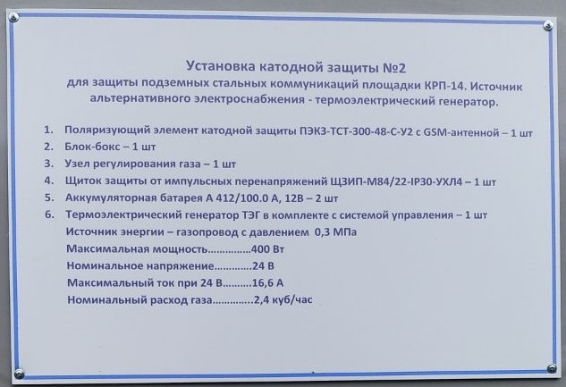
КРП-14 ГТ Москва

Slide 22
СПАСИБО ЗА ВНИМАНИЕ!
ЗАО «ТРУБОПРОВОДНЫЕ СИСТЕМЫ И ТЕХНОЛОГИИ»
141112, Московская обл., г. Щелково, ул. Московская, 73 А
Телефон/Факс: +7 (495) 647-03-07
E-mail: info@pipe-st.ru
URL : www.pipe-st.ru

